Slide 1

Náš byt II.
VY_32_INOVACE_3A_20
Číslo projektu: CZ.1.07/1.4.00/21.1101
Sada 3A
Člověk a jeho svět
MŠ, ZŠ a PrŠ Trhové Sviny

Slide 2
Identifikátor materiálu: III/2 Inovace a zkvalitnění výuky prostřednictvím ICT, 20
Anotace | Žáci procvičují učivo: Náš byt. Úvodní list ukazuje, kde může být náš byt umístěn. Na dalších listech jsou obrázky jednotlivých místností s názvem. Žáci si o obrázcích povídají. Na následném listu žáci k obrázkům jednotlivých místností přiřazují správný název. Po dokončení úkolu si žáci mohou pustit „potlesk“. V poslední části žáci postupují podle zadání na každém listu – do rámečku se přesouvají věci, které do určené místnosti patří. Pod správným obrázkem je smajlík. Po dokončení úkolu si žáci mohou pustit „potlesk“.
Autor Období vytvoření materiálu | Mgr. M. Fixová Prosinec 2011
Speciální vzdělávací potřeby | ADHD, dyslexie, dysgrafie, dyskalkulie, Autismus, MP
Vzdělávací oblast Vzdělávací obor | Člověk a jeho svět Člověk a jeho svět
Druh učebního materiálu | Interaktivní DUM
Druh interaktivity | Využití interaktivní tabule a práce s PC
Cílová skupina | Žák - se středně těžkým mentálním postižením
Stupeň a typ vzdělávání | Základní škola speciální – 1. stupeň
Typická věková skupina | 6 – 11 let/ 1. – 6. ročník

Slide 3
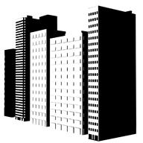
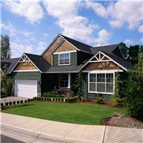
Rodiny žijí v panelovém domě
nebo v rodinném domě
V každém bytě je několik místností.

Slide 4
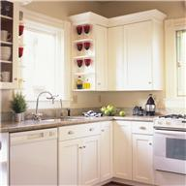
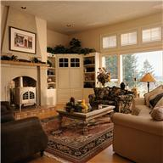
KUCHYŇ
OBÝVACÍ POKOJ
DĚTSKÝ POKOJ

Slide 5
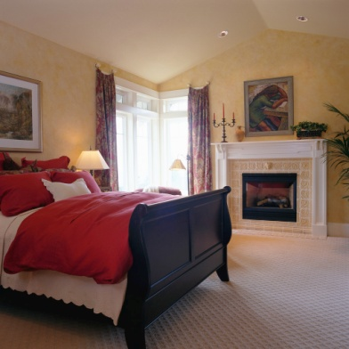
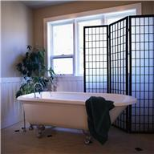
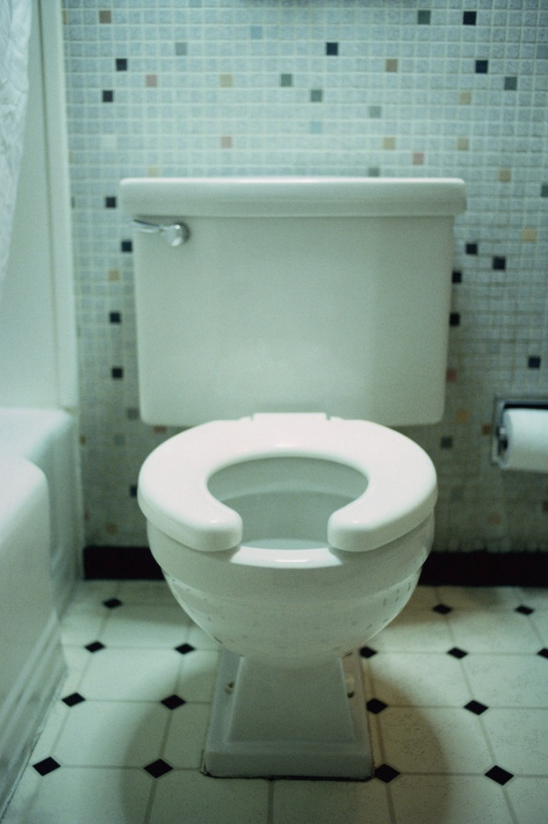
LOŽNICE RODIČŮ
KOUPELNA
ZÁCHOD

Slide 6

Přiřaď popisky k obrázkům:
KOUPELNA
OBÝVACÍ POKOJ
ZÁCHOD
DĚTSKÝ POKOJ
KUCHYŇ
LOŽNICE

Slide 7
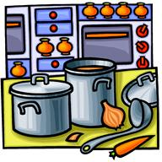
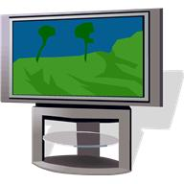
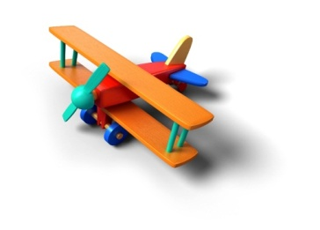
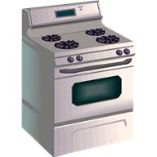
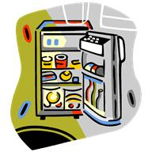
Vlož do rámečku vše, co patří do kuchyně.

Slide 8
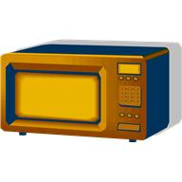
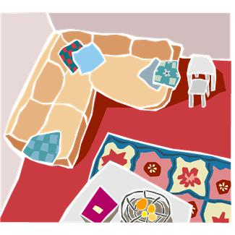
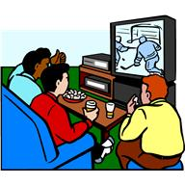
Vlož do rámečku vše, co patří do obývacího pokoje.

Slide 9
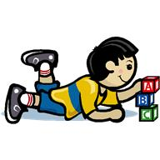
Vlož do rámečku vše, co patří do dětského pokoje.

Slide 10
Zdroje
http://office.microsoft.com/klipart

